Slide 1

PROYECTO INTEGRADOR
REGRESIÓN
Predicción del consumo de combustible del CPS Tritón
Germán Troncoso
Hernán Silva
Isidora Rioseco
Sylvia Montanares
Vladimir Painiqueo
Estadística Aplicada · Ingeniería Industrial · USACH
10 min de exposición | 10 min de preguntas
Notes:
EXPONE: VLADIMIR
Presentarse. Una frase: predecimos cuánto combustible gasta el buque en cada momento a partir de su velocidad y del clima, para apoyar la planificación de combustible.

Slide 2

1. Predecir el consumo para planificar el combustible
Estimamos el consumo de cada intervalo de 5 min a partir de la velocidad y el clima de ese mismo intervalo
Problema y usuario
• Contexto: el combustible es el mayor costo variable y la fuente de emisiones del buque.
• Usuario: operador y planificador de flota del CPS Tritón.
• Decisión: cuánto combustible cargar para un viaje, dada la velocidad planificada y el pronóstico del clima.
• Unidad y población: intervalo de 5 min de operación de este buque.
Respuesta y costo
• Respuesta: consumo total instantáneo (kg/s), continua.
• Instante: mismo intervalo; es regresión, no pronóstico de series de tiempo.
• Subestimar: reservas insuficientes, riesgo operacional (el error más caro).
• Sobreestimar: carga de más: peso y costo extra.
• Restricción: solo variables disponibles al predecir (sin sensores de motores).
Condiciones del instante
velocidad, viento, olas, corriente
Modelo de regresión
elegido por validación
Consumo esperado
kg/s ± intervalo
Decisión
cuánto combustible cargar
Notes:
EXPONE: VLADIMIR
El usuario es quien planifica el combustible del buque. La velocidad es una entrada del modelo, definida por el plan de viaje; el modelo no decide la velocidad, porque eso sería usarlo de forma causal. Si subestimamos el consumo, el buque puede quedar con reservas insuficientes; si sobreestimamos, carga peso y costo de más. Importante: el problema es de regresión. Predecimos el consumo de un intervalo con las condiciones de ese mismo intervalo; no usamos el consumo pasado.

Slide 3
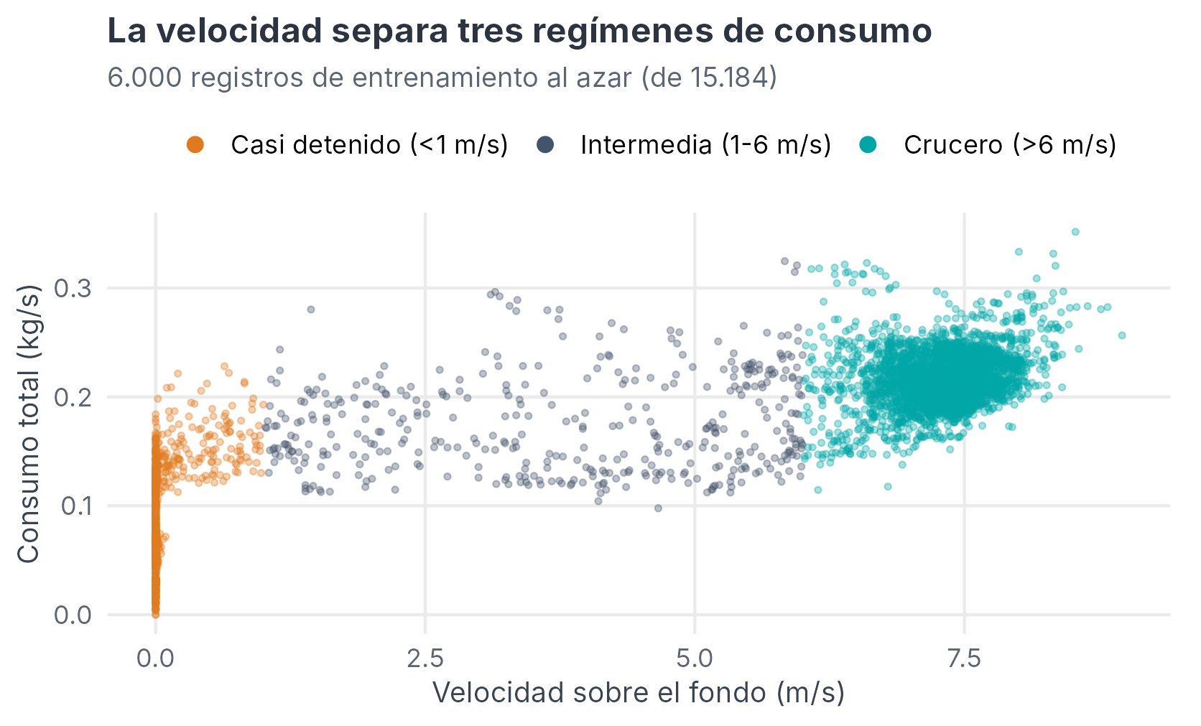
2. Un dataset con lo que se sabe al navegar
25.351 registros de 5 minutos (~88 días) de un buque, con clima de Open-Meteo
Fuente
• FuelCast (Hugging Face), subconjunto cps_triton · licencia CC BY-NC-ND 4.0 · Viga et al., 2025.
• Tamaño: 25.351 × 62; quedan 25.308 filas completas.
• Población: un buque en una ruta fija, con paradas.
Pertinencia
• 13 predictoras: velocidad (m/s), viento, olas, corriente, temperatura y profundidad.
• Direcciones: seno y coseno del ángulo respecto al rumbo (frente / lado).
• Descartadas: columnas Consumer_* y Propeller_*: son parte del propio consumo (fuga).
• Alternativa descartada: demanda eléctrica de Alemania (variables posteriores al instante de decidir y huecos en los datos).
Notes:
EXPONE: VLADIMIR
El dataset es FuelCast, público y con licencia que exige citarlo. Cada fila son 5 minutos. Las variables son las que el operador tendría al navegar: velocidad y clima. Las direcciones se transforman a componentes de frente y de lado respecto al rumbo, porque importa de dónde viene el viento respecto al barco. Descartamos el consumo de cada motor y la potencia de las hélices: usarlas sería fuga. El gráfico muestra lo más importante: la velocidad separa tres regímenes de consumo.

Slide 4
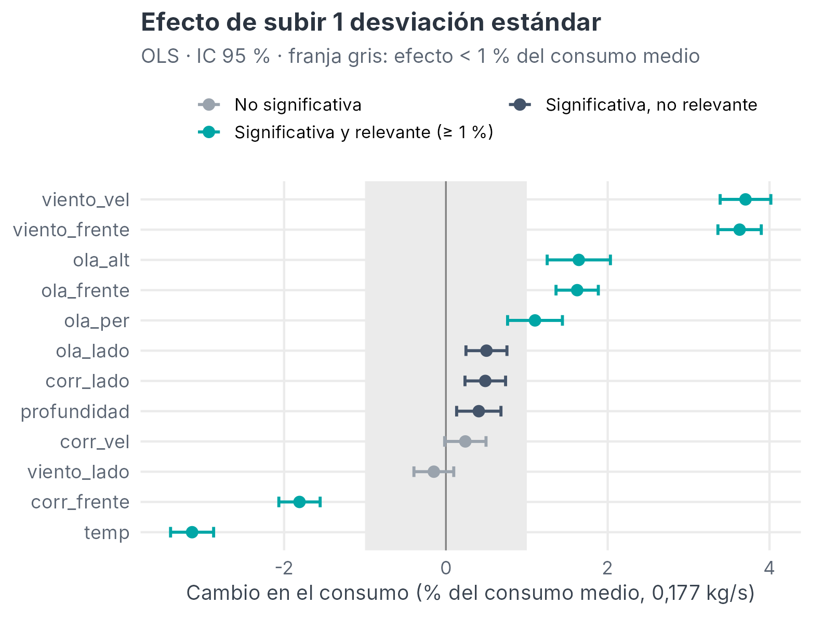
3. El viento y la temperatura son los efectos clave
Viento de frente: +3,6 % del consumo medio por desviación estándar (IC 95 %: 3,4 a 3,9 %)
Calidad
• Faltantes: 43 filas (0,2 %) en 5 cortes de sensores/clima; se eliminan.
• Sesgo de selección: un buque y ~88 días; no extrapolar a otras estaciones.
• Outliers: 60 consumos atípicos (IQR); se mantienen: son operación real.
Relación estimada (OLS)
• Significativo ≠ relevante: profundidad o corr_lado tienen p < 0,05 pero efecto < 1 %.
• Supuestos: residuos autocorrelacionados (r = 0,69) y de colas pesadas: los IC son optimistas.
Notes:
EXPONE: HERNÁN
Calidad: muy pocos faltantes, en cortes de sensores, así que probablemente eliminarlos no sesga. Relación: con todo lo demás constante, subir el viento de frente una desviación estándar se asocia a 0,0064 kg/s más, IC 0,0060 a 0,0069, o sea 3,6 % del consumo medio. Distinguimos significancia de relevancia: con 15 mil filas casi todo es significativo; consideramos relevante un efecto de al menos 1 %. La corriente de frente tiene signo negativo porque su dirección se mide hacia dónde fluye: +1 es corriente a favor. Advertencia: los residuos están autocorrelacionados, así que estos IC son demasiado estrechos; por eso no elegimos modelos con p-valores.

Slide 5
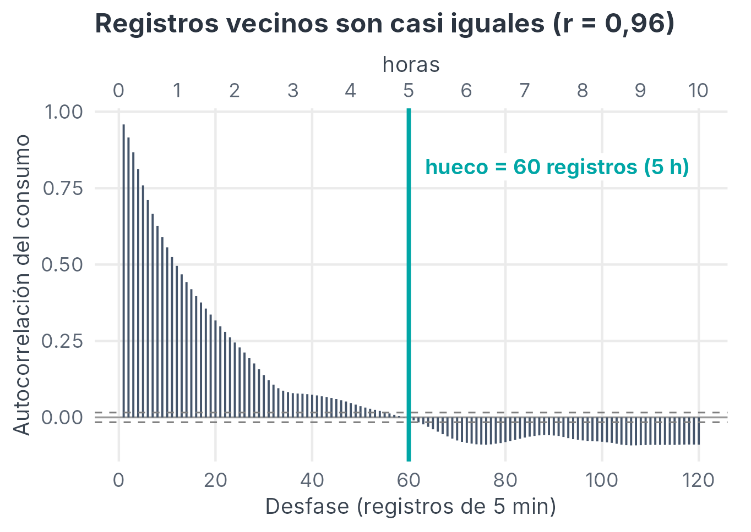
4. Partición temporal con el test intacto
Registros vecinos son casi iguales; mezclar al azar inflaría el desempeño
Entrenamiento · 15.184 registros (60 %)
Validación · 5.002
Test · 5.002
tiempo → huecos de 60 registros (5 h) descartados entre conjuntos
Partición
• Orden de tiempo: 60/20/20 con hueco de 5 h, donde la autocorrelación se apaga.
• Test intacto: se usó una sola vez, con el modelo ya congelado.
CV y preparación
• Mismos folds: 5 bloques de tiempo en entrenamiento, con hueco; semilla 123.
• Sin fuga: seno/coseno fila a fila; escalas y pesos del stacking solo con entrenamiento.
Notes:
EXPONE: HERNÁN
La autocorrelación entre registros seguidos es 0,96 y se apaga cerca de 60 registros, unas 5 horas. Por eso partimos en orden de tiempo y dejamos 5 horas de hueco entre entrenamiento, validación y test. La partición temporal no convierte el problema en pronóstico: solo evita que el modelo vea casi la misma fila en entrenamiento y validación. Los hiperparámetros se eligen con 5 bloques de tiempo dentro de entrenamiento, los mismos para todos los modelos. El test se abrió una sola vez, al final.

Slide 6
5. Cinco familias con la misma validación cruzada
Cada familia agrega flexibilidad; los hiperparámetros se eligieron por RMSE en CV por bloques
Familia | Modelo | Qué aporta | Hiperparámetros elegidos | RMSE CV (kg/s)
Lineal | OLS con clima | Base interpretable; IC y p-valores | velocidad cúbica + 12 variables | 0,0266
Regularizada | Ridge / Lasso / Elastic-net | Controla sobreajuste | α = 0 / 1 / 0,5 · λ = lambda.1se | 0,0277 (Lasso)
Flexible | Splines / GAM | Curvas no lineales por variable | k velocidad = 80 · k resto = 3 | 0,0252
Árbol | Árbol de regresión | Interacciones y cortes simples | profundidad 6 (44 hojas) | 0,0257
Ensemble | Random Forest | Promedia árboles: baja varianza | 300 árboles · mtry 9 · nodo ≥ 500 | 0,0240
Ensemble | Boosting (gbm) | Corrige errores en secuencia | prof. 6 · tasa 0,02 · 400 árboles | 0,0235
Ensemble | Stacking | Combina OLS, GAM, RF y boosting | pesos OOF: 0,65 boosting · 0,22 RF | 0,0234
Diagnóstico OLS: residuos con curvatura y varianza no constante → motiva el GAM. La regularización casi no ayuda: 15 variables, 15.184 filas y VIF máx. 2,8.
Notes:
EXPONE: GERMÁN
Probamos cinco familias. La lineal es la base. La regularizada castiga coeficientes: aquí no ayudó porque hay pocas variables, muchas filas y poca colinealidad; con lambda.1se castiga de más. El GAM permite que cada variable tenga su curva; la velocidad necesita mucha flexibilidad. El árbol hace cortes; Random Forest promedia muchos árboles; boosting los encadena corrigiendo errores. El stacking combina modelos con pesos calculados en las predicciones fuera de pliegue, no en validación. Todos se ajustaron con los mismos 5 bloques de tiempo.

Slide 7
6. El GAM empata con el mejor y es más simple
El GAM, el Boosting, el Averaging y el Stacking empatan: reducen el RMSE entre 22 y 25 % frente al baseline
−22 % RMSE
GAM vs baseline en validación: RMSE 0,0256 vs 0,0329 · MAE 0,0191 vs 0,0250 · R² 0,86 vs 0,77
0,0045 – 0,0075
IC 95 % de la mejora del MAE (kg/s), bootstrap por bloques: no incluye 0
5 de 5 tramos
de validación en que el GAM le gana al baseline (MAE)
Regla: entre los modelos que no son peores que el mejor (IC del error extra incluye 0), se elige el más simple.
Notes:
EXPONE: GERMÁN
El baseline es el promedio de consumo por zona de velocidad. Todos los modelos con clima le ganan; los mejores reducen el RMSE entre 22 y 25 %. La mejor cifra puntual es el stacking, pero su RMSE es solo 0,0009 kg/s menor que el del GAM, y el intervalo de la diferencia de MAE (−0,0002 a 0,0013) incluye el cero: no es una diferencia real. Entre los que empatan elegimos el más simple: el GAM. La mejora del GAM sobre el baseline sí es real: el intervalo bootstrap por bloques de 60 registros va de 0,0045 a 0,0075 kg/s, y gana en los 5 tramos de validación. Sesgo-varianza: el árbol solo es inestable (su MAE varía más entre tramos, 0,0033); promediar árboles reduce esa varianza.

Slide 8
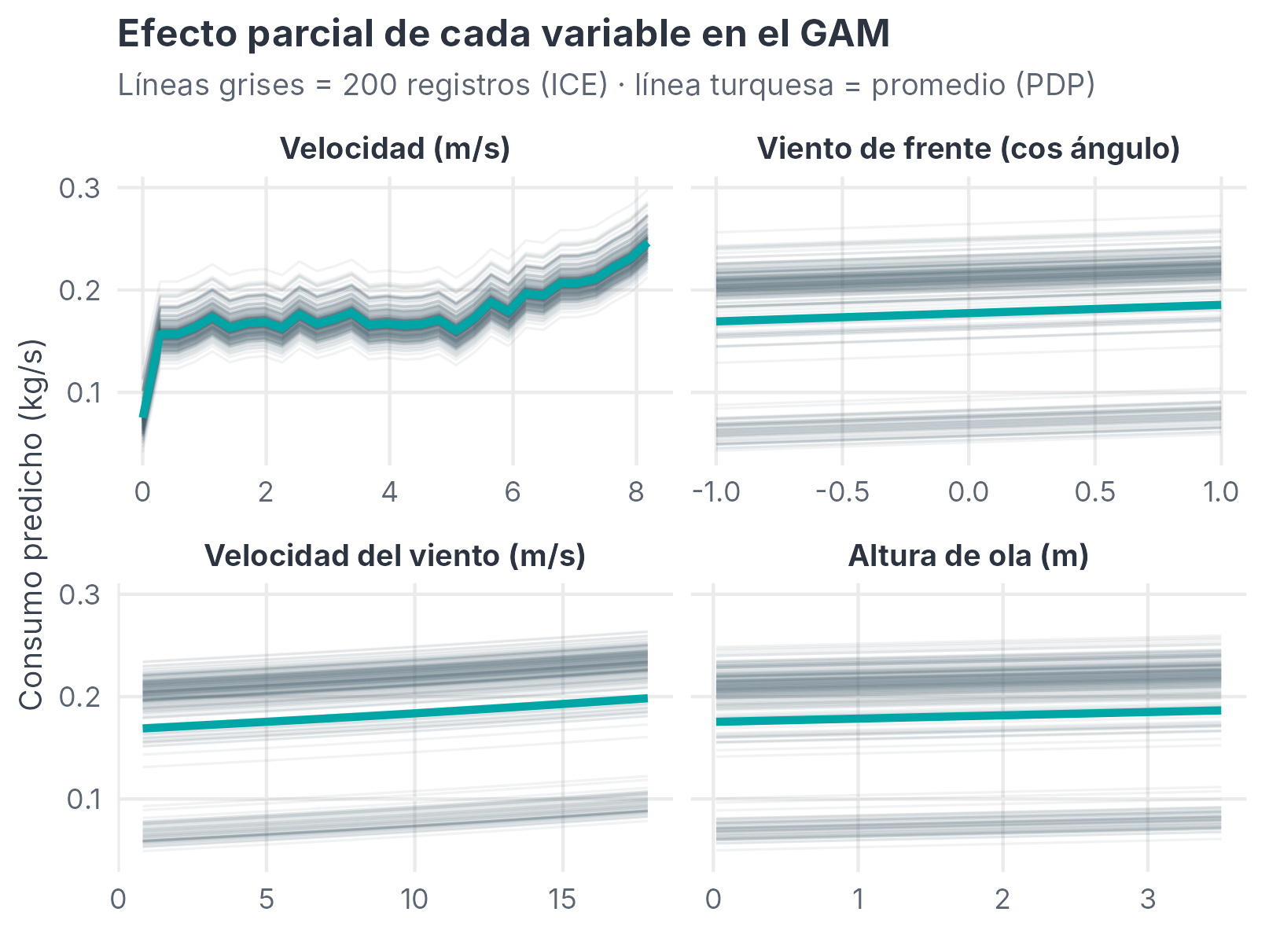
7. La velocidad domina; el clima ajusta poco
Patrones predictivos, no causales: muestran qué usa el modelo, no qué causa el consumo
• Coeficientes: viento y olas de frente → más consumo; temperatura → menos.
• Cautela causal: datos observacionales; puede haber variables omitidas.
Notes:
EXPONE: SYLVIA
La importancia por permutación mide cuánto empeora el modelo si desordenamos una variable. La velocidad domina; la siguiente, el viento de frente, pesa apenas 2,4 % de lo que pesa la velocidad. Los PDP muestran el efecto parcial en el GAM: el consumo salta al salir de reposo y sube en crucero; viento y olas suben el consumo levemente. Las líneas grises son paralelas porque el GAM es aditivo: supone que el efecto del viento es igual a cualquier velocidad. Nada de esto es causal: son asociaciones que el modelo usa para predecir.

Slide 9
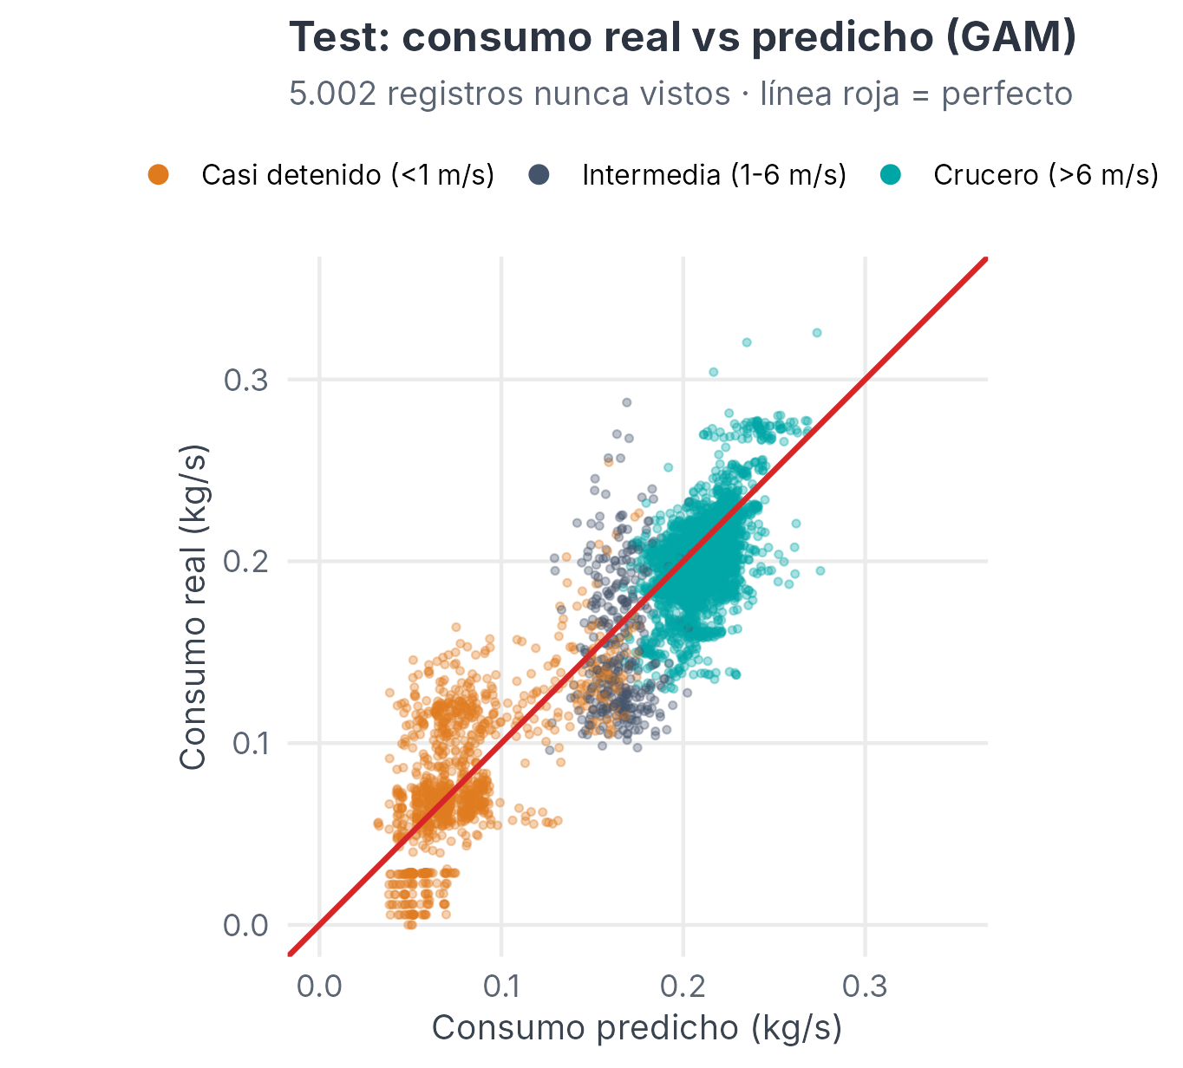
8. En test, el GAM baja el error 18,6 %
Una sola evaluación del sistema congelado: el error se mantiene igual que en validación
Sistema final
• GAM: s(velocidad, k = 80) + s(clima, k = 3) + direcciones lineales.
• Congelado: ajustado solo con entrenamiento; mismas transformaciones.
 | RMSE (kg/s) | MAE (kg/s) | R²
Baseline · validación | 0,0329 | 0,0250 | 0,77
GAM · validación | 0,0256 | 0,0191 | 0,86
Baseline · test | 0,0312 | 0,0245 | 0,71
GAM · test | 0,0254 | 0,0194 | 0,81
0,0037–0,0066
95,2 %
IC 95 % mejora MAE en test (kg/s)
cobertura del intervalo de predicción al 95 %
Notes:
EXPONE: SYLVIA
El sistema final es el GAM, ajustado solo con entrenamiento y con los hiperparámetros elegidos por validación cruzada. Lo evaluamos en test una sola vez. El RMSE casi no cambia de validación a test, 0,0256 a 0,0254: no sobreajustamos a validación. Frente al baseline, el error baja 18,6 %, y la mejora del MAE tiene un IC 95 % de 0,0037 a 0,0066 kg/s, que no incluye cero. El R² baja porque en test el consumo varía menos, no porque el modelo empeore. El intervalo de predicción, calibrado en validación por zona de velocidad, contiene al 95,2 % de los valores reales de test.

Slide 10
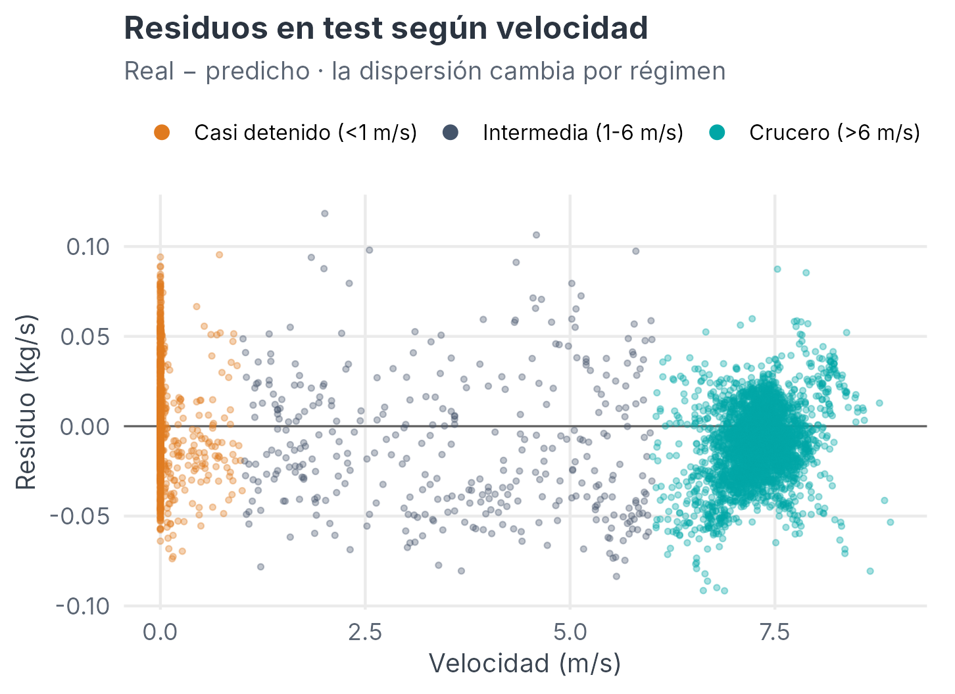
9. El modelo falla más en maniobras (1 a 6 m/s)
Con el barco en maniobra la mejora sobre el baseline cae a 5 %, con solo 356 registros de test
Zona (test) | Registros | Baseline | GAM | Mejora
Casi detenido (< 1 m/s) | 1.176 | 0,0385 | 0,0296 | 23 %
Intermedia (1 a 6 m/s) | 356 | 0,0427 | 0,0404 | 5 %
Crucero (> 6 m/s) | 3.470 | 0,0268 | 0,0216 | 19 %
RMSE en kg/s · denominadores = registros de test por zona
• Heterocedasticidad: la dispersión del error cambia por régimen.
• Curvatura: en maniobra hay pocos datos y la curva del GAM ondula (edf 55).
• Influyentes: registros detenidos con consumo ≈ 0 (motores apagados) que el modelo predice ≈ 0,05 kg/s.
Notes:
EXPONE: ISIDORA
Mostramos los errores por zona con sus denominadores. En crucero, que es el 69 % del tiempo, el modelo mejora 19 %; detenido, 23 %. En maniobra, entre 1 y 6 m/s, la mejora cae a 5 % y hay solo 356 registros: una hipótesis es que ahí el consumo depende más de lo que hace la tripulación al acelerar o frenar que del clima. Los residuos muestran varianza distinta por régimen, y hay registros detenidos con consumo casi cero que el modelo no puede anticipar.

Slide 11
10. Usar el GAM, con cautela en maniobras
Estimar el consumo esperado para planificar combustible y detectar consumos anómalos
Recomendación
• Qué y quién: el planificador usa el GAM para estimar el consumo esperado por tramo y comparar con el real.
• Margen: ± 0,044 kg/s en crucero y ± 0,067 kg/s en maniobra (95 %).
• Población: solo el CPS Tritón y el rango de clima observado (~88 días).
• Límite: no usarlo para decidir causas ni para otros buques.
Monitoreo
Indicadores
MAE semanal vs 0,019 kg/s y cobertura del intervalo cercana a 95 %.
1
Drift
cambios en la distribución de velocidad, temperatura y tiempo en maniobra.
2
Recalibrar
si el MAE sube > 20 % por 2 semanas, al cambiar de estación o tras mantenimiento del casco.
3
Notes:
EXPONE: ISIDORA
Recomendamos usar el GAM para estimar el consumo esperado y planificar la carga de combustible, con un margen de ±0,044 kg/s en crucero y más amplio en maniobra. También sirve para detectar consumos anómalos: si el consumo real se aleja del esperado, revisar el buque. Límites: un solo buque, unos 88 días de clima y nada causal. Monitoreo: seguir el MAE semanal y la cobertura del intervalo, vigilar cambios en velocidad y clima, y recalibrar si el error sube de forma sostenida o cambia la estación.

Slide 12

PREGUNTAS Y DEFENSA TÉCNICA
10 minutos | Todos los integrantes deben poder defender datos, código y decisiones
Notes:
EXPONE: ISIDORA
Respaldo disponible: tabla completa de validación, regla de elección y diagnóstico del OLS.

